Slide 1
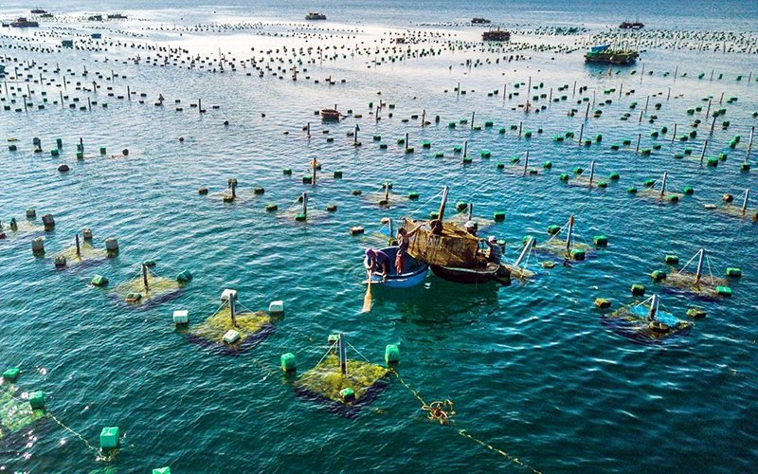
TIẾT 32. BÀI 13. QUẢN LÝ MÔI TRƯỜNG AO NUÔI THỦY SẢN VÀ PHÒNG TRỊ BỆNH THỦY SẢN(TIẾP)

Slide 2
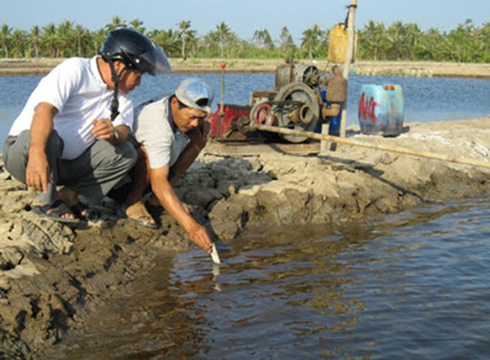
Làm thế nào để xác định được nhiệt độ, độ trong của ao nuôi thích hợp?

Slide 3
Làm thế nào để xác định được nhiệt độ, độ trong của ao nuôi thích hợp?
Tiến hành đo nhiệt độ, độ trong bằng phương pháp đơn giản.

Slide 4
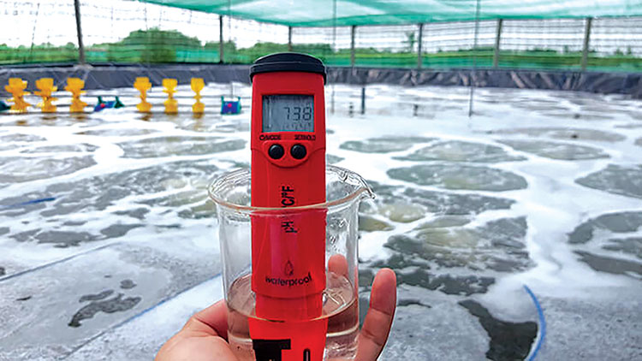
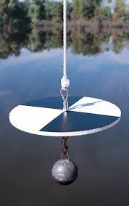
1. Kể tên các dụng cụ, vật liệu để đo nhiệt độ, độ trong của nước

Slide 5
1. Dụng cụ đo nhiệt độ, độ trong nước nuôi thủy sản
Nhiệt kế
- Đĩa sech xi

Slide 6
Thực hành đo nhiệt độ, độ trong của nước nuôi thủy sản
I.Mục tiêu
- Đo nhiệt độ, độ trong của nước nuôi thủy sản
II.Dụng cụ và vật liệu thực hành
- Nguyên liệu: Mẫu nước nuôi thủy sản.
- Dụng cụ: Nhiệt kế, đĩa sếch xi
III.Quy trình thực hành
- Đo nhiệt độ nước nuôi thủy sản
- Đo độ trong nước nuôi thủy sản

Slide 7
Thực hành đo nhiệt độ, độ trong của nước nuôi thủy sản
Tiêu chí đánh giá quy trình thực hành
STT | Các bước thực hiện | Có | Không
I.Đo nhiệt độ của nước nuôi thủy sản
1 | Nhúng nhiệt kế xuống thùng chứa mẫu nước, để khoảng 5-10 phút
2 | Nâng nhiệt kế lên, để nghiêng nhiệt kế và đọc kết quả
II.Đo độ trong của nước nuôi thủy sản
1 | Thả đĩa sếch xi xuống nước cho đến khi không thấy vạch đen trắng, ghi độ sâu của đĩa(cm)
2 | Thả xuống sâu hơn , rồi kéo lên thấy vạch đen trắng, ghi lại độ sâu của đĩa. Kết quả độ trong là số trung bình 2 lần đo

Slide 8
Thực hành đo nhiệt độ, độ trong của nước nuôi thủy sản
Tiêu chí đánh giá sản phẩm thực hành
Các yếu tố | Kết quả |  | Nhận xét, đánh giá
 | Mẫu nước (1) | Mẫu nước (2)
1.Nhiệt độ 2.Độ trong

Slide 9
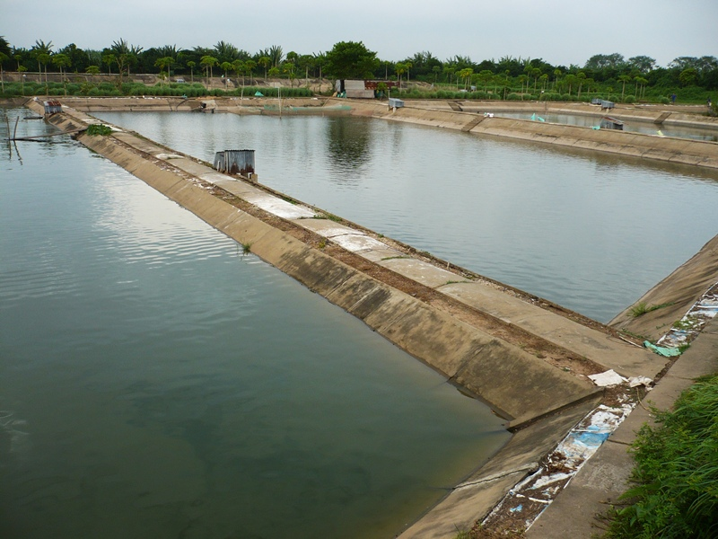
LUYỆN TẬP
1.Nhà bạn Hoa chuẩn bị nuôi cá trong ao, để chuẩn bị điều kiện ao nuôi phù hợp thì gia đình bạn Hoa cần thực hiện biện pháp nào

Slide 10
VẬN DỤNG
1.Ở địa phương em đã tiến hành đo độ trong và nhiệt độ nước nuôi thủy sản như thế nào
Ghi trên giấy A4. Giờ sau nộp GV

